Slide 1
Методические рекомендации по реализации принципа оздоровительной направленности при выполнении физических упражнений детьми дошкольного возраста

Slide 2
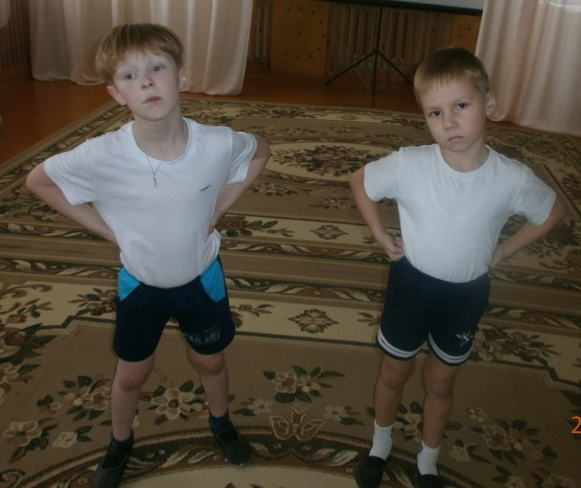
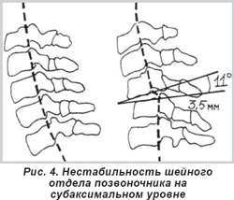
Традиционное выполнение физических упражнений | Возможные последствия применения упражнений | Альтернативные способы выполнение упражнений
Упражнения, связанные с переразгибанием шейного отдела позвоночника в переднезаднем направлении. | Отрицательное воздействие на шейный отдел в связи с наличием так называемая нестабильность шей отдела. | Наклоны головы вперед, в стороны, повороты выполняются в медленном темпе при небольшом количестве повторений (6-8 раз), задерживаясь в этом положении на 15- 20 сек (от 3-5 глубоких дыхательных движений).

Slide 3
Упражнения для туловища, связанные с наклонами в стороны. | Нарушение плоскости, увеличение рычагов создает возможное возникновение ротационных движений в суставах верхних конечностей и туловища |  | Выполнение с соблюдением фронтальной, сагиттальной и горизонтальной плоскостей. Изменение исходного положения рук (например: руки на пояс, к плечам). При начальном обучении использовать облегченные исходные положения (лежа на спине, стоя у стены).
Упражнения для туловища, связанные с наклонами в стороны. | Нарушение плоскости, увеличение рычагов создает возможное возникновение ротационных движений в суставах верхних конечностей и туловища. | Выполнение с соблюдением фронтальной, сагиттальной и горизонтальной плоскостей. Изменение исходного положения рук (например: руки на пояс, к плечам). При начальном обучении использовать облегченные исходные положения, например, лежа на спине, стоя у стены

Slide 4
Упражнения, направленные на развитие силы мышц брюшного пресса. Например, в исходном положении лежа на спине ноги прямые, руки за головой. | Создается давление на шейный отдел позвоночника. | Изменить положение рук (например: руки на груди), поднимание туловища до уровня 30 градусов к поверхности пола.

Slide 5
Одновременное поднимание прямых ног в исходном положении сидя или лежа на спине | Вес двух ног оказывает травмирующее воздействие на поясничный отдел. | Предлагается: 1. Выполнение упражнения через фазу сгибания и выпрямления ног 2. Поднимание ног поочередно.

Slide 6
Упражнение «велосипед» в исходном положении лежа на спине. | Оказывается травмирующее воздействие на поясничный отдел при опускании ног меньше 35 градусов по отношению к горизонтали. | Предлагается 1. He опускать ноги ниже 35 градусов. 2. Изменить исходное положение (ввести опору на локти).

Slide 7
Упражнение «перекат» в группировке на спине. | Нестабильность шейного отдела. | 1. Выполнять упражнение со страховкой. 2. Дать указание тянуть голову к коленям.

Slide 8
Лежа на животе прогибание туловища назад, с упором на руки («Змея»). | Возможно увеличение поясничного лордоза. | 1. Разноименное поднимание рук и ног в том же исходном положении. 2. Поднимание туловища не более 20 см от

Slide 9
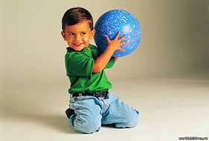
Сед на пятках. | Возможно перерастяжение сухожилий и связок коленного сустава. | 1. Как можно меньше времени находиться в таком положении 2. Изменить исходное положение например сед «по-турецки».

Slide 10
Наклоны вперед с прямыми ногами до касания пола руками. | Примерно 40% детей дошкольного возраста имеют такую патологию как рекурвация коленного сустава. Подобное упражнение способно привести к ухудшению состояния связок коленного сустава. | Наклон вперед с опорой на пятку выставленной вперед ноги.

Slide 11
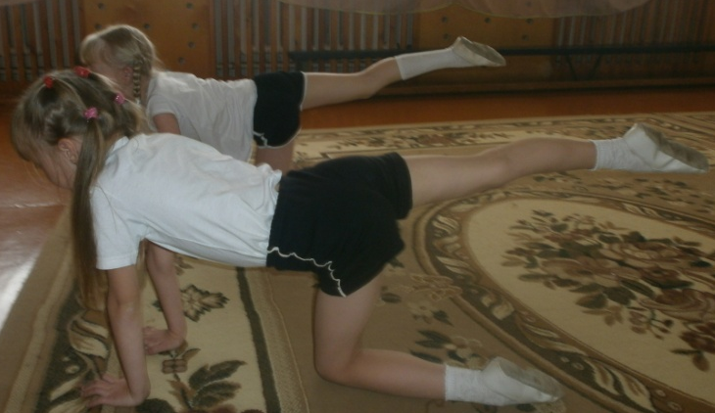
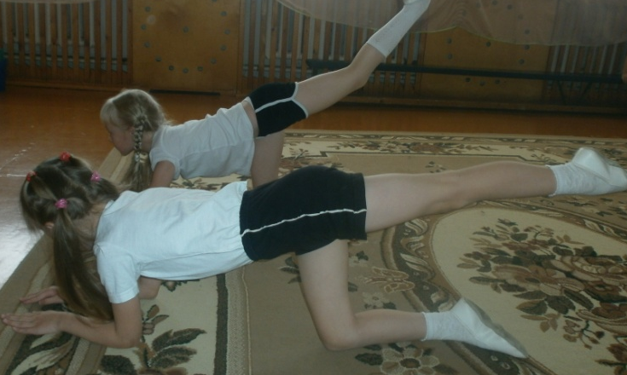
В исходном положении стоя на коленях с опорой на руки махи прямой ногой назад. | Оказывается травмирующее воздействие на поясничный отдел позвоночника. | Необходимо изменить исходное положение на коленно-локтевое, голова должна быть на одной прямой со спиной и не допускать прогиба в пояснице.

Slide 12
Различные виды приседания. | В зависимости от угла сгибания в коленных суставах варьируется величина нагрузки на связки этого сустава. | Желательно ограничить сгибание коленей до прямого угла и не давать выступать им за площадь опоры.

Slide 13
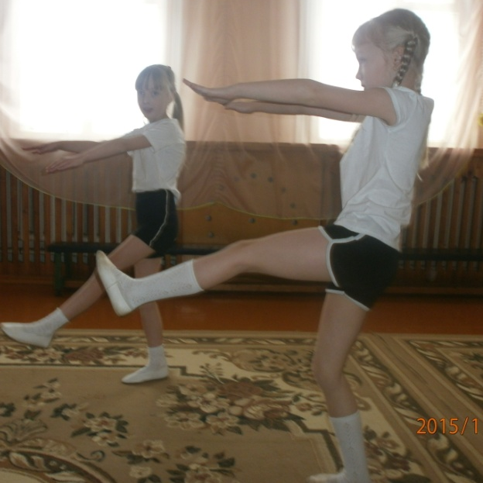
Выполнение в основной стойке махов ногами. | Высокий мах вызывает оседание в пояснице и таким образом оказывается давление на поясничный отдел позвоночника. | Ограничить высоту маха до 90 градусов, сосредоточив внимание на скорости и контроле техники.

Slide 14
Разгибание рук в локтевых суставах. | У детей часто отмечается рекурвация локтевых суставов. | Необходимо исключить переразгибание и сохранять локти «мягкими».

Slide 15
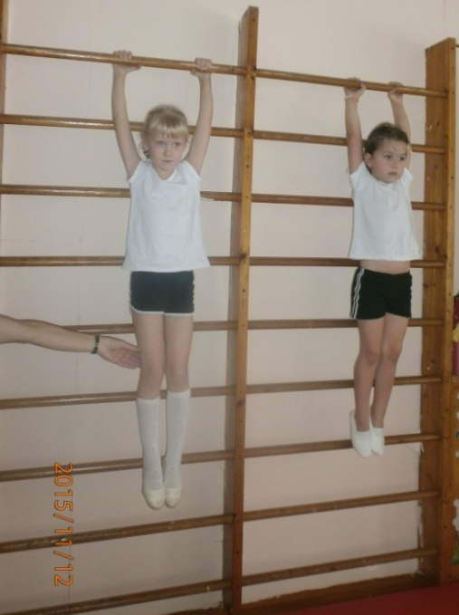
Выполнение чистых висов на руках. | Вызывает статическое напряжение мышц, преждевременное растяжение суставов и связок лучезапястного суставов. | 1. Лучше использовать полувисы. 2. Дозировка выполнения упражнения диктуется желанием и возможностями ребенка.

